Slide 1
Echte stearinekaarsen?

Slide 2
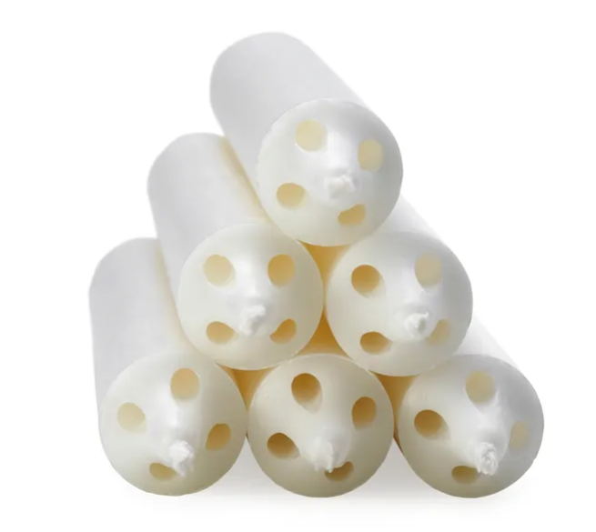

De stearinekaars brandt met majestueuze rust en de grote, heldere vlam geeft koninklijk licht, waarbij weinig roet wordt geproduceerd.

Slide 3
Doel van het onderzoek
Jullie gaan bepalen of de kaarsen uit pure stearine bestaan en daarbij ga je leren om:
Uit te leggen hoe je zo’n bepaling uitvoert;
Een conclusie te trekken uit een grafiek.
De docent wil graag óf gerustgesteld worden (het is wel echte stearine) óf genoeg reden krijgen om terug te gaan naar de winkel (er is iets anders bijgemengd).

Slide 4
Onderzoeksmethode
Je krijgt een beetje gesmolten kaars;
Meet de temperatuur tijdens het afkoelen (hoe vaak…?);
Maak grafiek van temperatuur (verticaal) tegen tijd (horizontaal);
Trek een conclusie;
Discussie (hoe zeker ben je van je conclusie?)

Slide 5
Hoe zeker ben je over de conclusie?
De meetmethode bepaalt hoe zeker je kunt zijn over je conclusie.
Voorbeeld 1:
Je meet de lengte van een voetbalveld door stappen te zetten.
Kun je dan zeker zeggen dat het veld lang genoeg is?
Voorbeeld 2:
Als de politie een snelheidscontrole dan trekken ze 5% van de gemeten snelheid af.
Als ze dan een auto te snel meten, weten ze zeker dat de boete terecht is.

Slide 6

Aanwijzingen voor uitvoering
Bedenk hoe vaak je wil meten
Start de stopwatch als de thermometer 80$°C$ is
Stop met meten na 15 minuten
Zet tijdens het meten al meetpunten in je grafiek

Slide 7
Nabespreking
Bestaan de kaarsen uit zuivere stearine?
1 vinger: Ja
2 vingers: Nee
We bespreken verschillen
Hoe zeker ben je van je conclusie? Wat heeft aan die (on)zekerheid bijgedragen?

